Slide 1
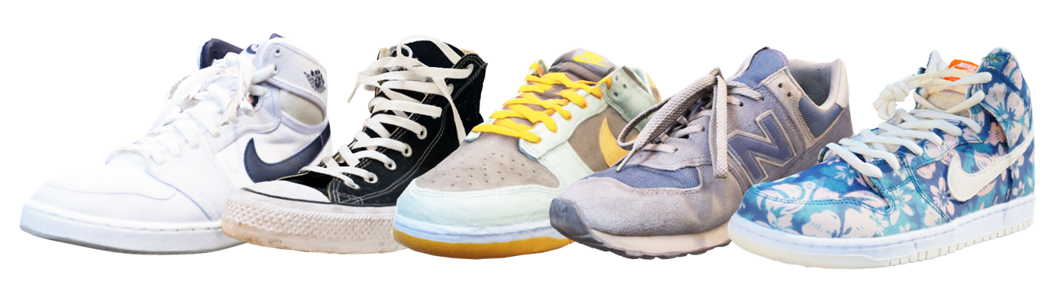
3D Model Shoes WebSite
5조 팀장 : 김태욱 팀원 : 강준성, 박형근, 노일환, 박종현

Slide 2
주제
3D 신발 쇼핑몰
+ 자신에게 알맞은 상품을 추천해주는 시스템

Slide 3
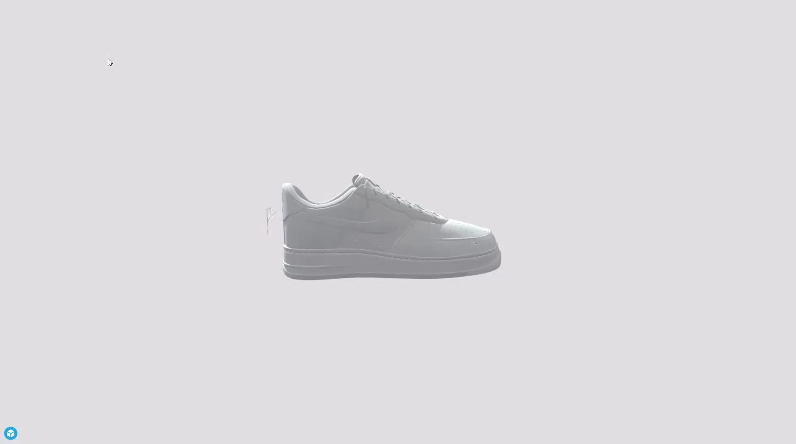
내용 및 기능

Slide 4
목적 및 기대효과
목적
1.
기대효과
기존의 2D 쇼핑몰 보다 훨씬 더 신발을 다양한 각도에서 자세하게 볼 수 있다.

Slide 5
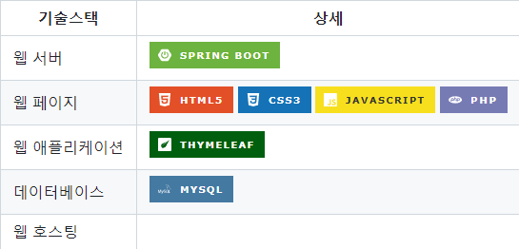
구현환경
API : 추천 알고리즘 API, SketchFab 3D Viewer API, BootStrap, REST API, 카카오 지도 주소 API, 추천 알고리즘.
Node.js

Slide 6
UI 시작

Slide 7
전체적인 구조도
쇼핑몰
메인
상품
마켓
이벤트/쿠폰
MY
메인 페이지
상품 카테고리
관리자
이벤트
장바구니
추천상품
쿠폰
계정정보
모델 3D 이미지
고객센터
리뷰
회원가입

Slide 8
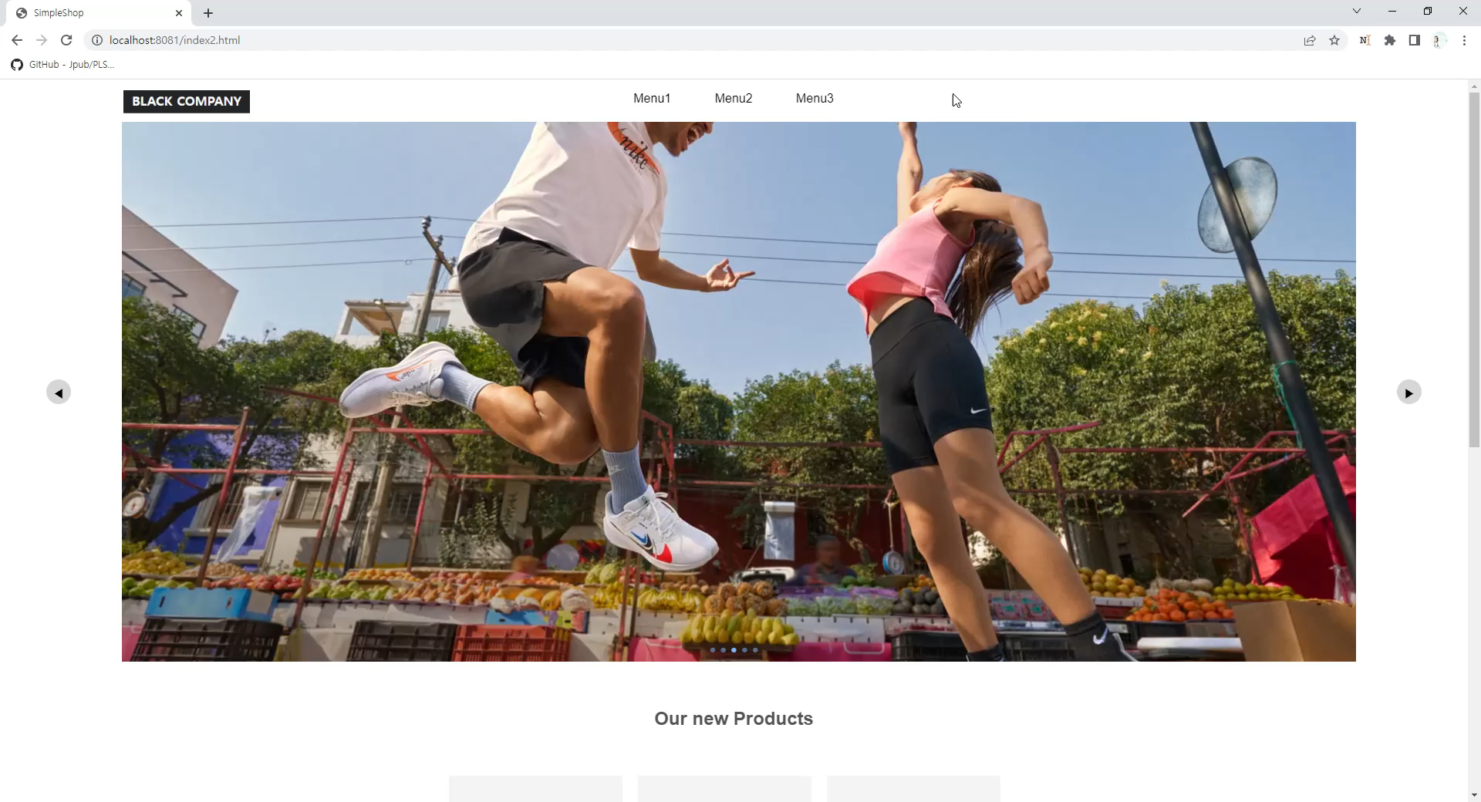
화면설계 – 메인 페이지

Slide 9
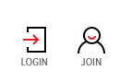
로고를 누르면 회사정보 창으로 !
로고
메뉴바
검색바
상품 홍보 or 광고
상품 (신발) / 세일
누르면, 해당 상품 페이지로 !
스테이 셀러 상품들 – 자동 회전
(총 3~4페이지 시간이 지나면, 자동 스크롤)
추천상품, 이벤트 등
3D Model이 저절로 돌아갈 예정 – 누르면 제품 페이지로 !
메인 페이지
회사정보(카피라이트)

Slide 10
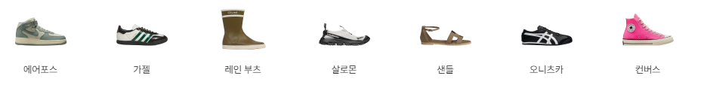

상품 페이지
로고
메뉴바
검색바
카테고리 (총 7개)
- 운동화, 캔버스 화, 구두, 샌들, 스니커즈 등등
상품 3D Model 클릭하면,
제품 페이지로 !
3D Model
3D Model
3D Model
필
터
좋아요 버튼 클릭 시
상품이 좋아요 페이지에 추가 !
3D Model
3D Model
3D Model
(가격, 사이즈)
3D Model
3D Model
3D Model

Slide 11
좋아요 페이지
로고
메뉴바
검색바
3D Model
3D Model
3D Model
3D Model
좋아요 된 거를 다시 클릭시, 목록에서 제거됨
3D Model
3D Model
3D Model
3D Model
상품 클릭 시,
해당 제품 페이지로 !
3D Model
3D Model
3D Model
3D Model
3D Model
3D Model
3D Model
3D Model

Slide 12
제품 페이지
ㄴ
로고
메뉴바
검색바
제품 3D 이미지
(마우스 클릭 이벤트 적용)
제품 구매 정보
(제품 이름, 가격, 사이즈 등등)
클릭 시,
비회원 가입 페이지로 이동 !
비 회원 구매 버튼
제품 상세 정보 및 후기

Slide 13
장바구니 페이지
로고
메뉴바
검색바
3D Model
360도
자동 회전
제품정보
주문 내역
3D Model
360도
자동 회전
제품정보
주문 내역
추천 상품 or 이벤트 배너

Slide 14
고객센터 페이지
로고
메뉴바
검색바
질문 검색
고
객
센
터
메
뉴
바
질문 카테고리
자주 묻는 질문 리스트

Slide 15
회원가입 & 로그인 페이지
로고
회원가입 & 로그인

Slide 16
관리자 페이지
로고
메뉴바
검색바
회원 조회/수정 ,매출 조회, 상품 등록, 상품 목록, 게시판 관리, 마케팅 관리
관리자 메뉴바
메
뉴
설정
저장

